Slide 1
Chủ đề 4: Điều em cần biết
Bài 3
KHI MẸ VẮNG NHÀ
Notes:
更多模板请关注：https://haosc.taobao.com

Slide 2
1
Khởi động

Slide 3
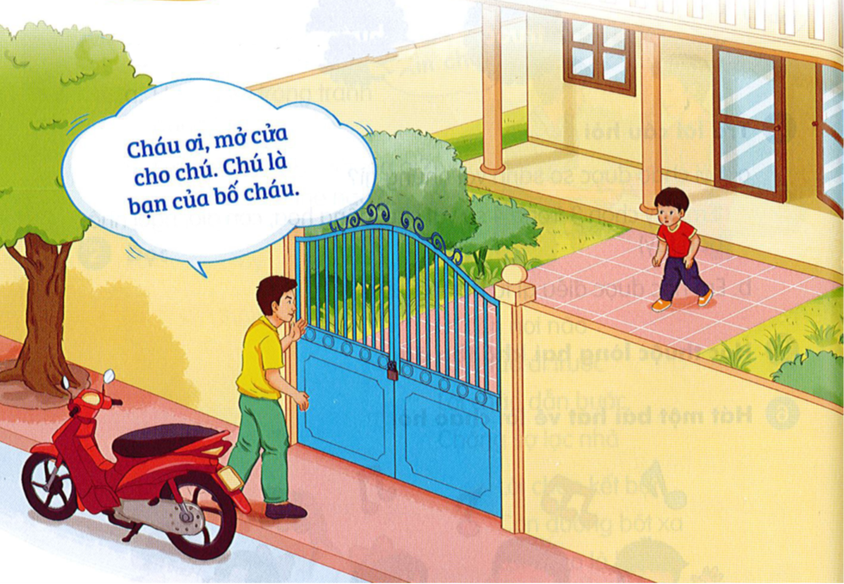
1. Quan sát tranh dưới đây
a. Em thấy những gì trong bức tranh?
b. Theo em, bạn nhỏ nên làm gì? Vì sao?

Slide 4
2
Đọc

Slide 5
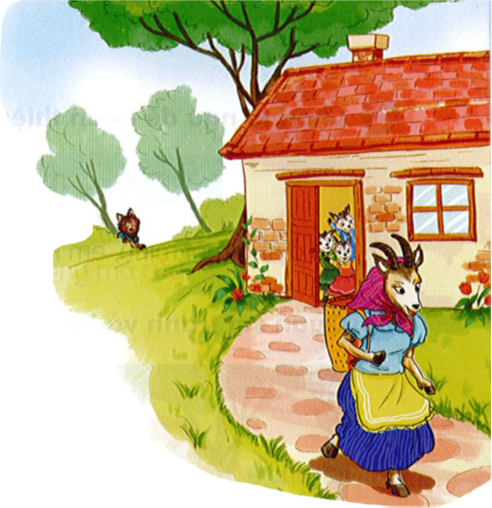
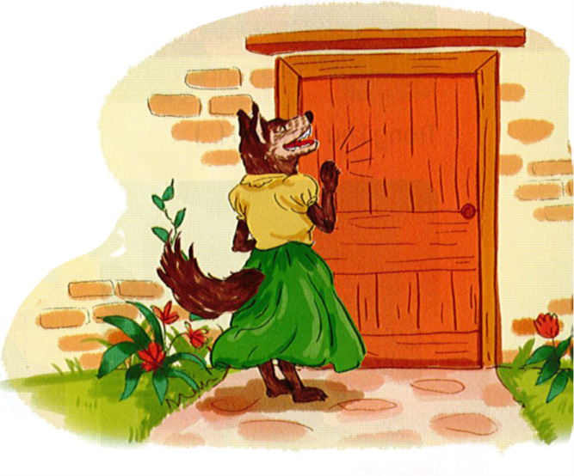
KHI MẸ VẮNG NHÀ
Trong khu rừng nọ có một đàn dê con sống cùng mẹ. Một hôm, trước khi đi kiếm cỏ, dê mẹ dặn con:
- Ai đến gọi cửa, các con đừng mở nhé! Chỉ mở cửa khi nghe tiếng mẹ.
Một con sói nấp gần đó. Đợi dê mẹ đi xa, nó gõ cửa và giả giọng dê mẹ.
Nhớ lời mẹ, đàn dê con nói:
- Không phải giọng mẹ. Không mở cửa.
Sói đành bỏ đi.
Một lúc sau, dê mẹ về. Nghe đúng tiếng mẹ, đàn dê con ra mở cửa và tíu tít khoe:
- Lúc mẹ đi vắng, có tiếng gọi cửa, nhưng không phải giọng của mẹ nên chúng con không mở.
Dê mẹ xoa đầu đàn con:
- Các con ngoan lắm!
(Phỏng theo Truyện cổ Grim)

Slide 6
KHI MẸ VẮNG NHÀ
Trong khu rừng nọ có một đàn dê con sống cùng mẹ. Một hôm, trước khi đi kiếm cỏ, dê mẹ dặn con:
- Ai đến gọi cửa, các con đừng mở nhé! Chỉ mở cửa khi nghe tiếng mẹ.
Một con sói nấp gần đó. Đợi dê mẹ đi xa, nó gõ cửa và giả giọng dê mẹ.
Nhớ lời mẹ, đàn dê con nói:
- Không phải giọng mẹ. Không mở cửa.
Sói đành bỏ đi.
Một lúc sau, dê mẹ về. Nghe đúng tiếng mẹ, đàn dê con ra mở cửa và tíu tít khoe:
- Lúc mẹ đi vắng, có tiếng gọi cửa, nhưng không phải giọng của mẹ nên chúng con không mở.
Dê mẹ xoa đầu đàn con:
- Các con ngoan lắm!
(Phỏng theo Truyện cổ Grim)
KHI MẸ VẮNG NHÀ
Trong khu rừng nọ có một đàn dê con sống cùng mẹ. Một hôm, trước khi đi kiếm cỏ, dê mẹ dặn con:
- Ai đến gọi cửa, các con đừng mở nhé! Chỉ mở cửa khi nghe tiếng mẹ.
Một con sói nấp gần đó. Đợi dê mẹ đi xa, nó gõ cửa và giả giọng dê mẹ.
Nhớ lời mẹ, đàn dê con nói:
- Không phải giọng mẹ. Không mở cửa.
Sói đành bỏ đi.
Một lúc sau, dê mẹ về. Nghe đúng tiếng mẹ, đàn dê con ra mở cửa và tíu tít khoe:
- Lúc mẹ đi vắng, có tiếng gọi cửa, nhưng không phải giọng của mẹ nên chúng con không mở.
Dê mẹ xoa đầu đàn con:
- Các con ngoan lắm!
(Phỏng theo Truyện cổ Grim)
1
2
2
1
3
4
3
4
5
5
6
7
6
8
8
9
7
10
11
12
12
9

Slide 7
KHI MẸ VẮNG NHÀ
Trong khu rừng nọ có một đàn dê con sống cùng mẹ. Một hôm, trước khi đi kiếm cỏ, dê mẹ dặn con:
- Ai đến gọi cửa, các con đừng mở nhé! Chỉ mở cửa khi nghe tiếng mẹ.
Một con sói nấp gần đó. Đợi dê mẹ đi xa, nó gõ cửa và giả giọng dê mẹ.
Nhớ lời mẹ, đàn dê con nói:
- Không phải giọng mẹ. Không mở cửa.
Sói đành bỏ đi.
Một lúc sau, dê mẹ về. Nghe đúng tiếng mẹ, đàn dê con ra mở cửa và tíu tít khoe:
- Lúc mẹ đi vắng, có tiếng gọi cửa, nhưng không phải giọng của mẹ nên chúng con không mở.
Dê mẹ xoa đầu đàn con:
- Các con ngoan lắm!
(Phỏng theo Truyện cổ Grim)
1
2
3

Slide 8
3
Trả lời
câu hỏi

Slide 9
a. Dê mẹ dặn dê con chỉ được mở cửa khi nào?
b. Sói làm gì khi dê mẹ vừa đi xa?
c. Nghe chuyện, dê mẹ đã nói gì với đàn con?

Slide 10
a. Dê mẹ dặn dê con chỉ được mở cửa khi nào?
Dê mẹ dặn dê con chỉ được mở cửa khi nghe tiếng mẹ.

Slide 11
b. Sói làm gì khi dê mẹ vừa đi xa?
Khi dê mẹ vừa đi xa, sói gõ cửa và giả giọng dê mẹ.

Slide 12
c. Nghe chuyện, dê mẹ đã nói gì với đàn con?
Nghe chuyện, dê mẹ khen đàn con ngoan.

Slide 13
4
Viết vào vở

Slide 14
4.Viết câu trả lời cho câu hỏi b ở mục 3
gõ cửa và
giả giọng dê mẹ.
Khi dê mẹ vừa đi xa, sói
(…).

Slide 15
5
Chọn từ ngữ

Slide 16
5.Chọn từ ngữ để hoàn thiện câu và viết câu vào vở
mời
mở cửa
nghe lời
(…)
Khi ở nhà một mình , em không được cho người lạ.

Slide 17
6
Quan sát tranh

Slide 18
Quan sát tranh và kể lại câu chuyện

Slide 19
6. Quan sát tranh và kể lại câu chuyện Khi mẹ vắng nhà

Slide 20
7
Nghe viết

Slide 21
7. Nghe viết

Slide 23
8
Chọn chữ

Slide 24
8. Chọn chữ phù hợp thay cho bông hoa
a. c hay k?
kì lạ cỏ non kể chuyện
b. v hay d?
về nhà dê con vội vã

Slide 25
9
Luyện nói

Slide 26
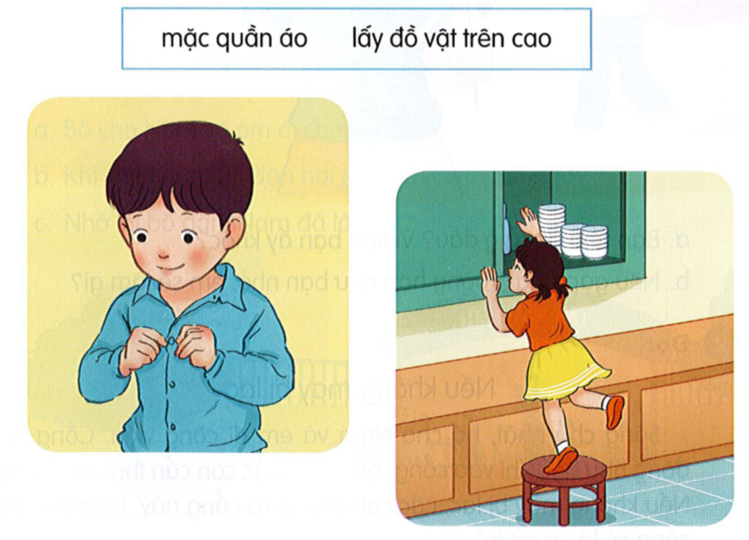
9. Quan sát tranh và dùng từ ngữ trong khung để nói theo tranh: Những gì em cần phải tự làm? Những gì không được tự ý làm?

Slide 27
10
Củng cố

